Slide 1


Cistitis Intersticial
Síndrome de Dolor Vesical
La Gran Desconocida
Cistitis Intersticial- Síndrome de Dolor Vesical (CI-SDV) es una inflación crónica de la vejiga que causa un fuerte dolor, urgencia y frecuencia miccional, cada 20-30 minutos, tanto de día como de noche, afecta principalmente a mujeres, aunque también hay hombres diagnosticados. Es una patología rara (catalogada en el Registro Nacional de Enfermedades Raras con el código 37202), de naturaleza incierta, difícil diagnóstico y tratamiento extraordinariamente complejo e ineficaz. Tras más de 100 años que fue descrita por primera vez poco es lo que se ha podido avanzar en su diagnóstico y su tratamiento. Esta naturaleza oscura ha conllevado una serie de consecuencias.
En primer lugar, dado que no existen elementos de diagnóstico en positivo, es necesario excluir un gran número de patologías confundibles, algunas de ellas muy prevalentes y otras asociadas a un riesgo vital. A lo largo del tiempo la visión del SDV/CI ha ido evolucionando desde una patología que afecta a una víscera (la vejiga) hacia la de una condición caracterizada por síntomas que afecta a la vejiga, pero también, a otros órganos y tejidos de la pelvis que mantienen entre si íntimos contactos neurológicos, al sistema nervioso central y a la globalidad del organismo por un desequilibrio en las respuestas del sistema motor emocional y en los sistemas de control del estrés.

Slide 2

Quienes somos
Asociación Ciudadana de Afectados de
Cistitis Intersticial
Síndrome de Dolor Vesical
ACACI
“ Somos todos,eres tú ”
Fundada en 2006

Slide 3
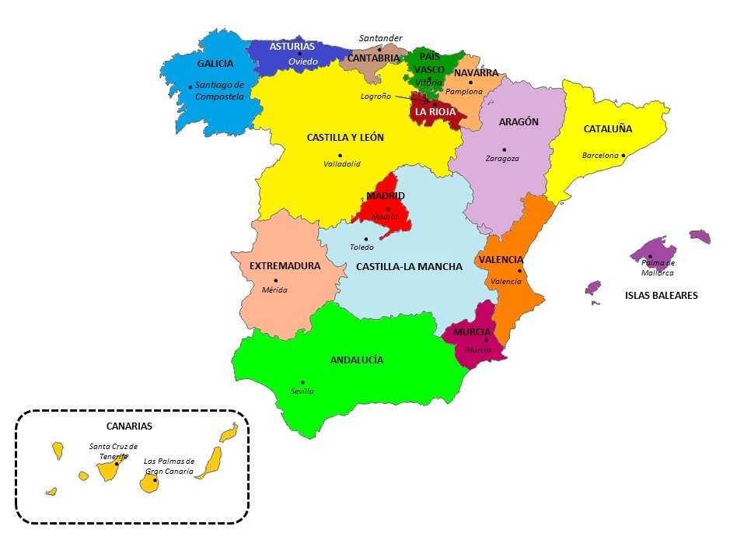
Socios
Actualmente hay 232 pacientes
Diagnosticados registrados en nuestra base de datos

Slide 4



Carné de Socio
 | SOCIA DE ACACI Nombre: Asun Apellidos: Caravaca Marín Población: l’Hospitalet de Ll. Provincia: Barcelona Nº de socio: 2 - 2
Presidente/a:
El poseedor de este carné, padece una patología llamada Síndrome de Dolor Vesical, (inflamación crónica de la vejiga, No infecciosa) que le obliga a utilizar un baño con frecuencia. Agradecemos que faciliten, a esta paciente, el acceso a un baño. NIF: G64247703 Asociación Ciudadana de afectados de Cistitis Intersticial Síndrome de Dolor Vesical

Slide 5


Limitaciones para el paciente con CI-SDV
Debido a la Inflamación crónica de la vejiga urinaria, ésta nos provoca fuertes dolores y la necesidad imperiosa de acudir a un baño una media de 40/50 veces al día (incluyendo las horas de sueño)
Incapacidad para hacer una vida “normal” y una muy baja calidad de vida y con pocas esperanzas de mejorar

Slide 6


Barreras
Es una enfermedad rara, crónica, dolorosa y en muchos casos invalidante, con una frecuencia de 30/40 veces en 48 horas, tanto de día como de noche.
La falta de tratamientos específicos y de atención médica adecuada, nos lleva a un peregrinaje interminable de un especialista a otro y, en consecuencia, a un diagnóstico tardío y a un empeoramiento de la enfermedad
La falta de lavabos públicos que tenemos en la ciudad.
Para los afectados de CI es una barrera arquitectónica
muy importante.
Los problemas: Familiares
Sociales
Laborales
Incomprensión

Slide 7





















Qué hacemos
La Aventura del Saber

Slide 8
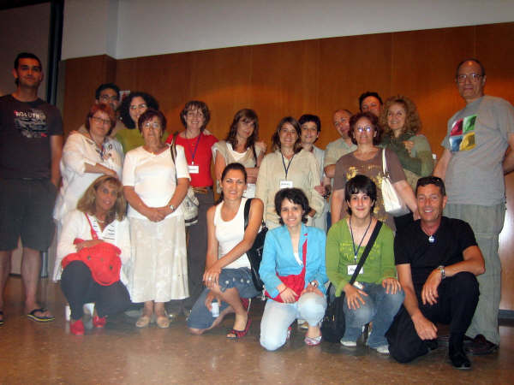
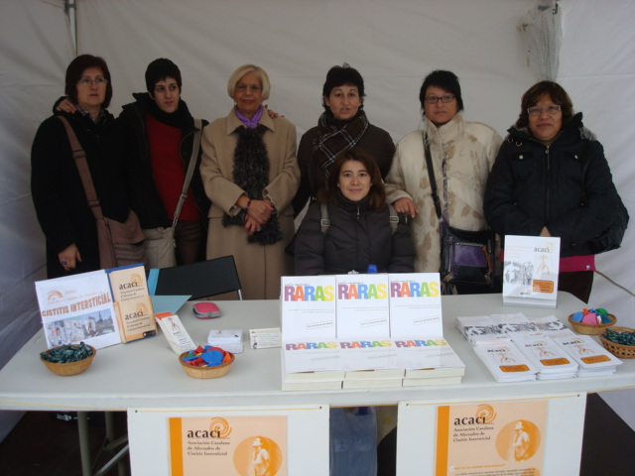
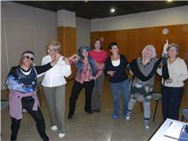


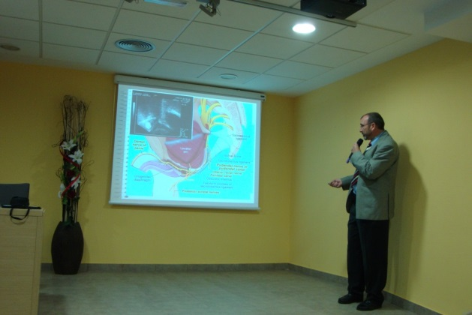
Algunas Actividades
IV Aniversario · Barcelona - LA MARATÓ DE TV3 - Taller de RISOTERAPIA
V Aniversario · Burgos VI Aniversario · Barcelona Congreso de Urología AEU · Madrid

Slide 9
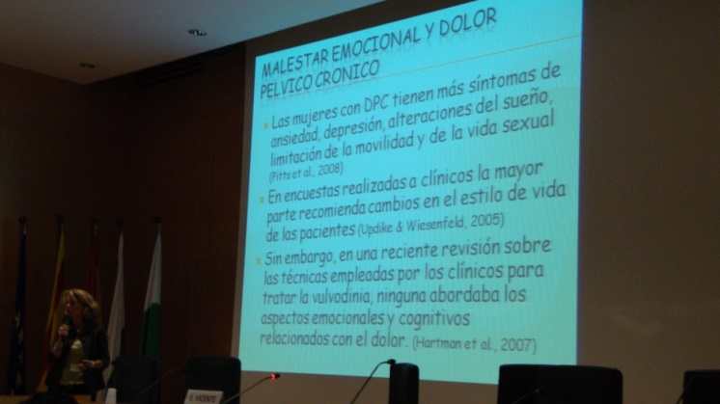





Otras Actividades
CONGRESO ICS (BARCELONA)
CURSO SOBRE DOLOR CRÓNICO PÉLVICO
HOSPITAL PARC TAULÍ (BARCELONA)
ÁREA DE VALORACIÓN IMSERSO
(MADRID)
MINISTERIO DE SANIDAD Y POLITICA SOCIAL
(MADRID)

Slide 10
Proyectos
Formar grupos de ayuda mutua en diferentes Ciudades con el fin de aportar herramientas que nos permitan aprender a convivir con la enfermedad, aceptarla y aceptarnos a nosotros mismos
Hacer encuentros bimensuales en Barcelona/Madrid con los socios afectados y sus familias y amistades, para apoyar e intercambiar opiniones, informar de los últimos avances, etc.
Organizar charlas, conferencias, talleres, etc., con profesionales especializados en Urología, Psiquiatría, Psicología, Dietética, Nutrición… y también con profesionales en Medicina alternativa: Naturopatía, Homeopatía, Acupuntura, Relajaciones, etc.
Enviar información a todas aquellas personas, que por motivos de salud o de lejanía, no puedan asistir a dichas charlas y hacer difusión de la enfermedad a través de los medios de comunicación con el objetivo de que podamos ser reconocidas y aceptadas social, familiar y laboralmente.
Colaborar con las instituciones Sanitarias en los proyectos de investigación sobre la CI·SDV, ya sea participando como pacientes en los estudios que se lleven a cabo.

Slide 11
Objetivos
Que todas las instituciones: Gobierno Central, Ayuntamientos, Sanidad, Servicios Sociales, Hospitales, etc. se impliquen y se comprometan con nuestras necesidades, con el fin de obtener un trato sanitario y social que nos facilite una calidad de vida óptima.
Que se investigue más para lograr una mejoría y una mejor calidad de vida.
El reconocimiento social de nuestra enfermedad como una enfermedad real para evitar la discriminación que sufrimos a la hora de obtener bajas laborales, incapacidades…
Conseguir Centros de referencia con equipos multidisciplinares donde se trate con todos los medios disponibles la enfermedad para así evitar el peregrinaje, ttos. inadecuados, incerteza en el diagnóstico, diagnóstico tardío y en consecuencia empeoramiento del paciente.
Que desde las administraciones se facilite la información y la formación adecuada a todo el personal sanitario (enfermeros/as, médicos de familia, especialistas, etc.) para que los pacientes seamos reconocidos como tales.
Divulgar la enfermedad a través de los medios de comunicación con el objetivo de tener más visibilidad.
Informar y dar apoyo a otras pacientes y a sus familiares para que no se sientan tan solas.

Slide 12

“ACACI Somos todos, eres tú”
¡¡¡ GRACIAS !!!
Si ayudo a una sola persona a tener Esperanza,
No habré vivido en vano !!!
www.acaci.es
info@acaci.es
acaci2006@yahoo.es

